Slide 1
棄兒迷宮冒險之改造挑戰
林照陽 lcy570225@gmail.com

Slide 2
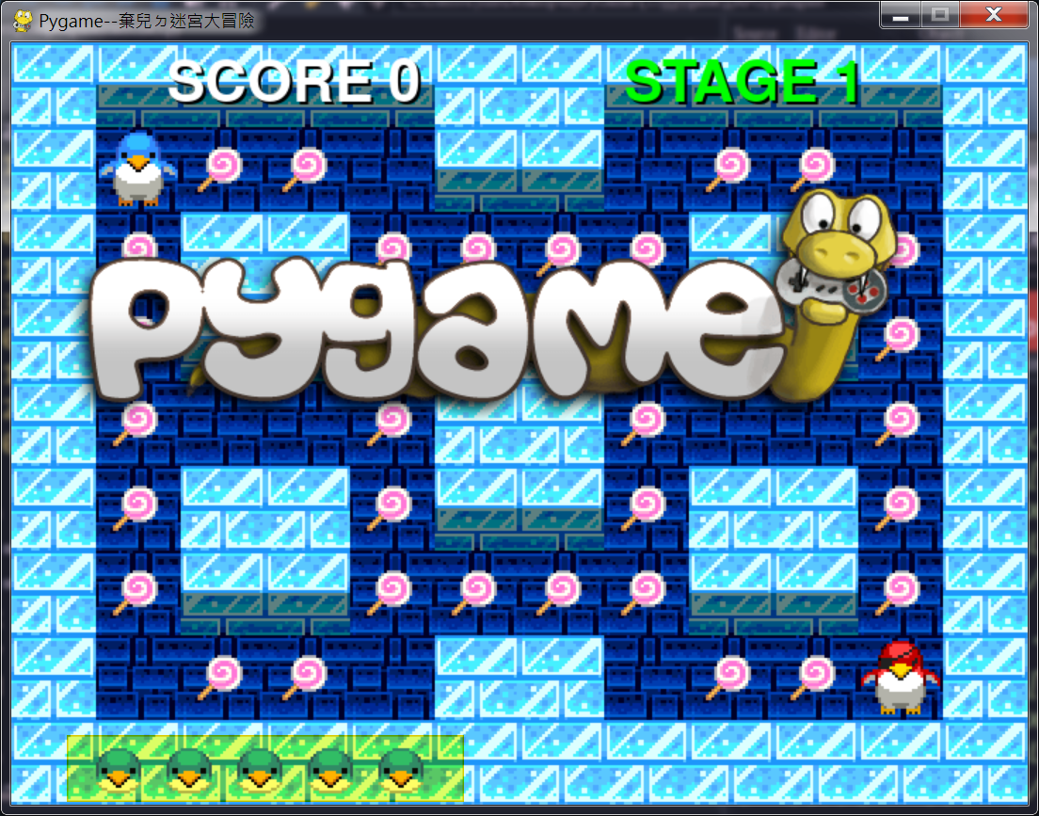
一、生命變成五條命

Slide 3
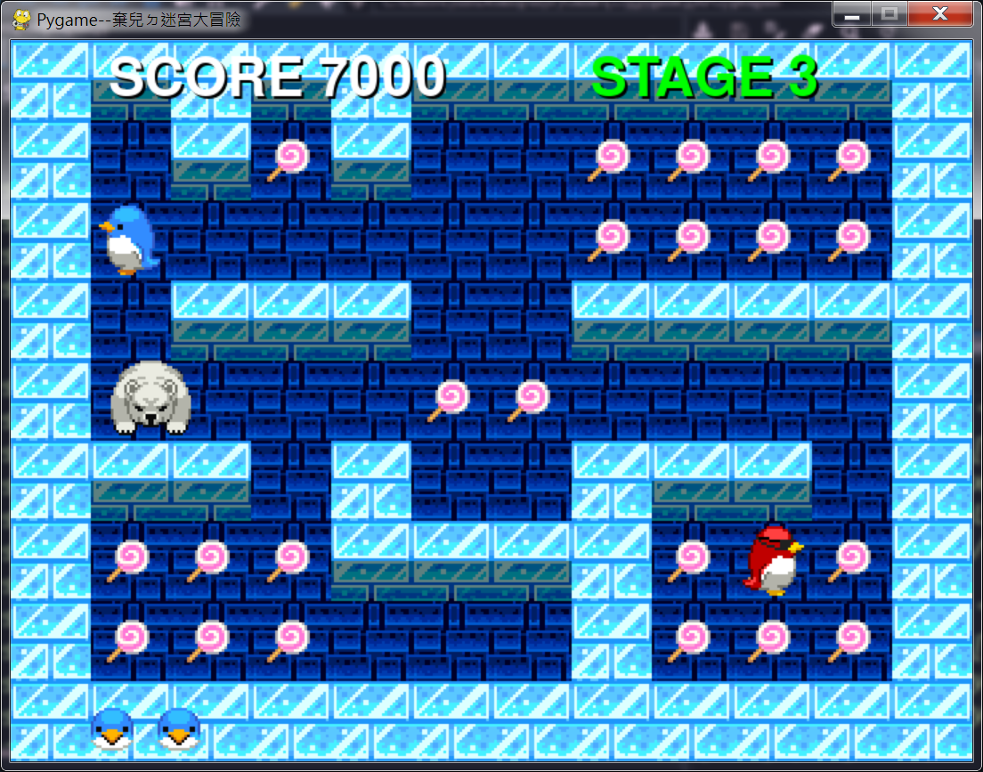
二、迷宮地圖改造—原地圖

Slide 4
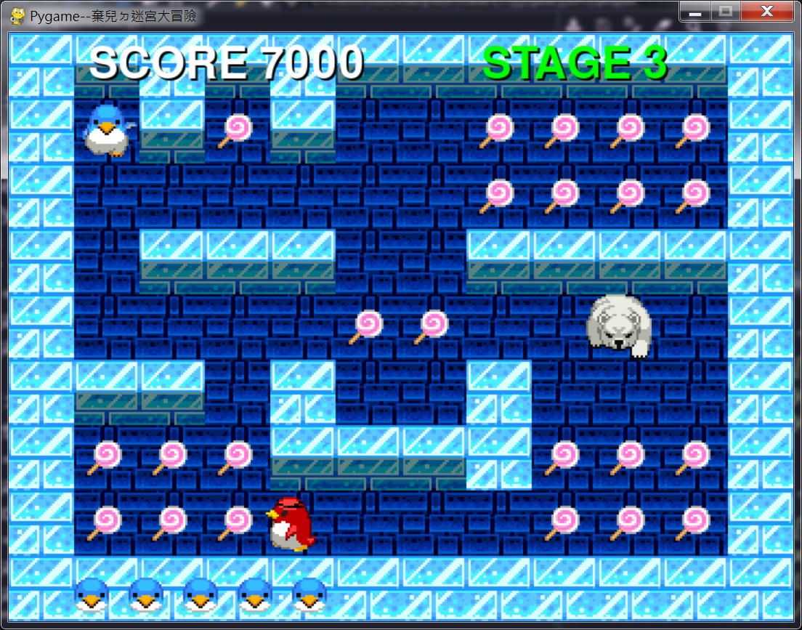
二、迷宮地圖改造—新地圖

